Slide 1
MINNO® Innovaatioprojekti 2014 - Loppukatselmus
InnoFest 2014 innovaatioprojekti
InnoFest tapahtuma Leppävaarassa 7.11.2014

Slide 2
Tässä kalvosetissä tiimimme esittelee projektin ja siitä opitut asiat tilaajalle tms. opettajan kanssa sovitussa tilanteessa.
Huomaa muut tehtävät!
Laita tämä setti ja posteri wikiin:
https://wiki.metropolia.fi/display/kulttuurijahyvinvointiminno/Posterit+ja+pp-yhteenvedot

Slide 3
Mikä MINNO® on?
Innovaatioprojekti sisältyy jokaisen Metropolian opiskelijan opetussuunnitelmaan.
Opinnot toteutetaan usein työelämälähtöisinä projekteina ja monialaisina toteutuksina.
Innovaatioprojekti voi sisältää projektityön lisäksi teoriaa, luentoja, seminaareja ja työpajoja.

Slide 4
InnoFest Crew
Lauri Yrjölä (Pop & Jazz)
Aki Virta (Pop & Jazz)
Petteri Matikainen (Pop & Jazz)
Erkka Pynnönen (Liiketalous)
Krista Alho (Kulttuurituotanto)
Patrik Aaltovirta (Kulttuurituotanto)
Sonja Lipponen (Kulttuurituotanto)

Slide 5
Ryhmänne vastaanottama haaste ja tilaaja
Haasteena oli, että Metropolian Ammattikorkeakoulussa opiskelijat tekevät vuosittain yli tuhat innovaatioprojektia, jotka eivät saa arvoistaan huomiota
Innovaatiot haluttiin nostaa yhä näkyvämmin esille.
Haluttiin lisätä Metropolian ja yritysten välistä yhteistyötä
Tilaaja: Metropolia ammattikorkeakoulu
  Laura-Maija Hero, Juha Järvinen, Heikki Santti

Slide 6
Tavoite
Tavoitteena oli edistää työelämäyhteistyötä ja innovaatiotoimintaa sekä kasvattaa Metropolian tunnettuutta vakavasti otettavana työelämän kumppanina.
Tavoitteena esitellä Metropoliassa tehtyjä innovaatioita

Slide 7
Ratkaisu: Lopputuloksena syntyi innoFest- tapahtumakonsepti
Tapahtumassa esiteltiin jo aiemmin toteutettuja innovaatioita sekä nyt vireillä olevia eri alojen innovaatiohankkeita.
Tapahtumassa oli yrityksiä antamassa julkisia haasteita opiskelijoille.
Tapahtumassa oli EU-hanke, joka kertoi rahoitusmahdollisuuksista luovien alojen innovaatioille
Tapahtumaa käytettiin hyvänä tilaisuutena tuoda esille Metropolian koulutusta ja innovaatiotoimintaa sidosryhmille.
Tapahtuma järjestetään jatkossa vuosittain osana keksintöjen viikkoa.
Tapahtuma konseptoidaan ja jalkautetaan osaksi Metropolian innovaatio-opintoja ja prosesseja
Jatkossa tilaisuuteen kutsutaan yrityksiä, sidosryhmiä, opettajia ja oppilaita myösmuualta kuin Metropoliasta
Tapahtuman voi laajentaa virtuaalitapahtumaksi
Innovaatioprojektin lopputuotteena syntyi
  1. Innofest Tapahtuma Leppävaarassa Metropolian kampuksella 7.11.2014
  Tapahtumakäsikirja
  Brand book + markkinointimateriaalit
  InnoFest –Theme sävellys (säv. Lauri Yrjölä, sov. Lauri Yrjölä, Sonja Lipponen)

Slide 8
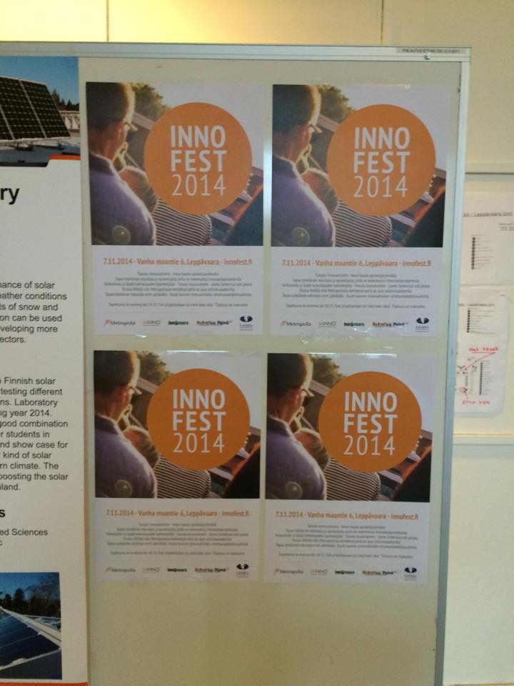
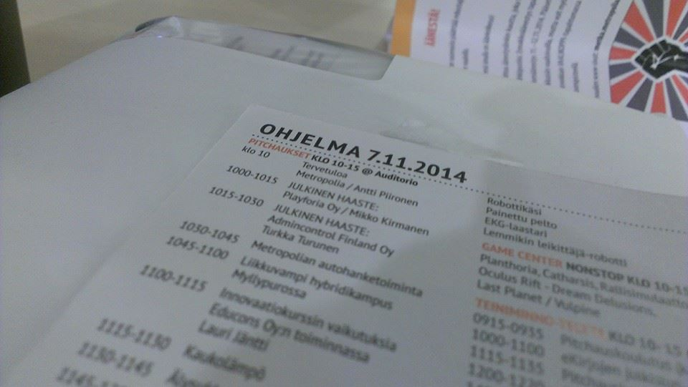
Kuvia lisää

Slide 9
Projektin plussat ja miinukset
+
-
Hyvä ja motivoitunut sekä osaava työryhmä
Henkilökemia pelasi loistavasti
Tapahtuma onnistui hyvin ja tavoitteet täyttyivät
Saimme hyvää palautetta toimeksiantajalta ja osallistujilta
Osa opettajista oli 110 %:sti mukana
Osa muusta henkilökunnasta auttoi mielellään
Tapahtumalle halutaan jatkoa ja sen arvo ymmärretään
Metropolian henkilöresurssit (tekniikka harjoittelijat)
Iso screen
Henkilökunnan sitoutuminen ja osallistuminen innovaatioiden etsimiseen tai asioiden hoitamiseen
Aikataulu (vain 7 viikkoa)
Työryhmä toteutti ison tapahtuman kaiken muun koulutyön ohessa – “normaalisti” työ, jota tehdään kokopäiväisesti
Työmäärä verrattuna muihin innovaatioprojekteihin
Epäselvä budjetti (edes suuntaa antava olisi ollut hyvä)

Slide 10
Ryhmätyö – kuinka onnistui?
Hyvin

Slide 11
Sisäinen ja ulkoinen viestintä
Sisäiset viestintäkanavat
  Facebook
  Drive
  Mailit
  Palaverit
Sisäinen viestintä onnistui yli odotusten haastavassa tilanteessa
Ulkoinen viestintä:
  Sähköpostimarkkinointi
  Sosiaalinen media
  Lehdistö (lehdistötiedotteet, haastattelut esim. HBL)
  www-sivut
  Palaverit
  Sidosryhmien omat kanavat (Espoon kaupunki, Keksintöjen viikon organisaatio, Espoon kauppakamari ym.)
Aikatauluihin ja resursseihin nähden onnistui kohtalaisesti

Slide 12
Mitä opitte? Jokainen listaa
Paineen alla työskentely (kiire aikataulu)
Toisen motivointikeinot
Aktiivinen dialogi
Oman ajan hallinta
Johtaminen
Motivoituminen
laminoiminen

Slide 13
Kuinka monialaista Innovaatioprojektia voisi kehittää?
Projektin ajoitus ja kesto
Opiskelijoiden resursointi
  Eri projektit eroavat keskenään (aika ja työmäärä)
Kuinka paljon opiskelijaa voidaan kuormittaa?
Projektityökalut – olisi suorat ehdotukset käytettävistä työkaluista

Slide 14
Arviointikohteet | Kiitettävä (5) | Hyvä (4-3) | Tyydyttävä (2-1)
Projekti- ja verkosto-osaaminen | Opiskelija soveltaa ansiokkaasti projekti- ja verkostotyöskentelyn perusteita ja osaamistaan alueellisessa, valtakunnallisessa tai kansainvälisessä kehittämistyössä. | Opiskelija käyttää projekti- ja verkostotyöskentelyn perusteita ja osaamistaan alueellisessa, valtakunnallisessa tai kansainvälisessä kehittämistyössä. | Opiskelija tietää projekti- ja verkostotyöskentelyn perusteet. Opiskelija tunnistaa projekti- ja verkosto-osaamistaan
Yhteistoiminnallisuus, ryhmätyö-, neuvottelu- ja viestintäosaaminen | Opiskelija analysoi ja kehittää monipuolisesti yhteistyö- ja viestintäosaamistaan yhteisöllisessä kehittämisprosessissa ja päätöksenteossa. Opiskelija osaa tulkita yhteistoiminnallista neuvottelukulttuuria ja rakentaa sitä muiden toimijoiden kanssa. | Opiskelija käyttää tarkoituksenmukaisesti yhteistyö- ja viestintäosaamistaan yhteisöllisessä kehittämisprosessissa ja päätöksenteossa. Opiskelija luo yhteistoiminnallista neuvottelukulttuuria muiden toimijoiden kanssa | Opiskelija käyttää yhteistyö- ja viestintäosaamistaan ja hyödyntää niitä kehittämisprosessissa ja päätöksenteossa.
Asiantuntijaosaaminen | Opiskelija analysoi ja kehittää asiantuntijaosaamistaan ja tuo sen moniasiantuntijuuteen perustuvaan toimintaan. | Opiskelija hyödyntää omaa asiantuntijaosaamistaan ja tuo sen moniasiantuntijuuteen perustuvaan toimintaan. | Opiskelija tunnistaa ja osaa määritellä omaa asiantuntijaosaamistaan ja tuo sitä osittain moniasiantuntijuuteen perustuvaan toimintaa.
Ongelmanratkaisu-, kehittämis- ja uudistamis-osaaminen | Opiskelija kehittää muiden toimijoiden kanssa käytännöllisiä, luovia ja innovatiivisia ratkaisuja, toimintatapoja tai palveluja, joilla vastataan metropolialueen monimuotoisiin tarpeisiin. | Opiskelija kehittää toimijoiden kanssa käytännöllisiä ratkaisuja, toimintatapoja tai palveluja, joilla vastataan metropolialueen monimuotoisiin tarpeisiin. | Opiskelija on mukana kehittämässä toimintatapoja tai palveluja.

Slide 15

InnoFest-tapahtumakonsepti
KUVA tähän
Haasteena oli, että Metropolian Ammattikorkeakoulussa opiskelijat tekevät vuosittain yli tuhat innovaatioprojektia, jotka eivät saa arvoistaan huomiota
Tilaaja: Metropolia ammattikorkeakoulu
Innovaatioprojektin lopputuotteena syntyi
  1. Innofest Tapahtuma Leppävaarassa Metropolian kampuksella 7.11.2014
  Tapahtumakäsikirja
  SBrand book + markkinointimateriaalit
  InnoFest –Theme sävellys (säv. Lauri Yrjölä, sov. Lauri Yrjölä, Sonja Lipponen)
Tapahtuman sisältö:
  Esiteltiin Metropolian koulutusta ja innovaatiotoimintaStändeillä ja pitchauksissa toteutettuja innovaatioita
  Yritykset antoivat julkisia haasteita opiskelijoille.
  EU-hanke CreatiFI, kertoi rahoitusmahdollisuuksista luovien alojen innovaatioille ja sidosryhmille.
Tapahtuma järjestetään jatkossa vuosittain osana keksintöjen viikkoa.
Tapahtuma konseptoidaan ja jalkautetaan osaksi Metropolian innovaatio-opintoja ja prosesseja
Tapahtuman voi laajentaa virtuaalitapahtumaksi
InnoFest Crew : Pop & Jazz: Lauri Yrjölä, Aki Virta, Petteri Matikainen , Liiketalous: Erkka Pynnönen Kulttuurituotanto: Krista Alho, Patrik Aaltovirta, Sonja Lipponen (=vastaava tuottaja)

Slide 16
